Slide 1
“The World Economic Forum’s Future of Jobs Report has highlighted that perhaps 60% of children entering primary school today might ultimately work in job types that currently don’t yet exist.”
Il report del World Economic Forum sul futuro del lavoro ha evidenziato che forse il 60% dei bambini che oggi entrano nella scuola elementare finirà per fare un lavoro che al momento non esiste nemmeno.

Slide 2
Sempre secondo il World Economic Forum, il 35% delle skills oggi richieste, in cinque anni non serviranno più.
Tutto questo per dire quanto il mercato del lavoro sia complesso e in rapido mutamento.
E noi abbiamo solo due ore per affrontarlo.

Slide 3
OBIETTIVI DELLA LEZIONE
Breve panoramica delle possibilità post diploma
Iniziare a conoscere il mercato del lavoro e alcuni dei suoi concetti
Conoscere i diversi modi di presentare se stessi
Redigere un cv e una lettera motivazionale

Slide 4
Le possibilità Post Diploma
- IFOA: Corsi di formazione superiore IFOA
- ITS: Percorsi di Specializzazione Tecnica Post Diploma in 6 diverse aeree tecnologiche ITS
- Accademia Militare Accademia Militare
- Accademia delle Belle Arti (Bergamo) Belle Arti
- Università
...

Slide 5
Alcuni importanti concetti del Mercato del Lavoro
Employability
Digital Reputation

Slide 6
Employability
Cos’è?
L’insieme delle tue abilità e competenze, che permettono alla tua figura di restare spendibile sul mercato del lavoro.
Perché parlare già di Employability?
«Il percorso di studi è già la migliore “scuola di lavoro”, attraverso la quale testare le nostre attitudini, le capacità di accoglienza del mercato professionale e la coerenza delle scelte fatte.» Adapt, lezioni di employability

Slide 7
Come curarla?
Imparare a conoscere se stessi partendo dalle proprie attitudini e cogliendo opportunità
Maturare esperienze lavorative durante gli studi
Conoscere l’inglese e (volendo e ritenendolo utile/piacevole) altre lingue
Certificare le vostre competenze (IELTS, TOEFL, DALF, ECDL)
Provare esperienze all’estero
Sviluppare adattabilità

Slide 8
Digital Reputation
Cos’è?
L’immagine di noi che trasmettiamo attraverso i social media e altre interazioni con il mondo del web.
Perché è importante curarla?
È un trend sempre più diffuso tra i selezionatori non solo cercare candidati tramite i social network (social recruiting), ma anche cercare informazioni aggiuntive sul candidato tramite la sua attività nei social.

Slide 9
Come curarla:
Attenzione alla propria attività in rete (critiche a datori di lavoro, post sconvenienti)
Attenzione alle impostazioni di privacy
Curare e aggiornare le informazioni
Diversi social per diversi scopi
Documento utile
Garante Privacy

Slide 10
Il Curriculum Vitae
Cos’è?
Il curriculum vitae è più che la descrizione delle vostre passate esperienze, è la presentazione di voi stessi per il mercato del lavoro. È quindi un momento utile sia per esprimersi al meglio, sia per confrontarsi con se stessi su quanto fatto finora in tal senso.

Slide 11
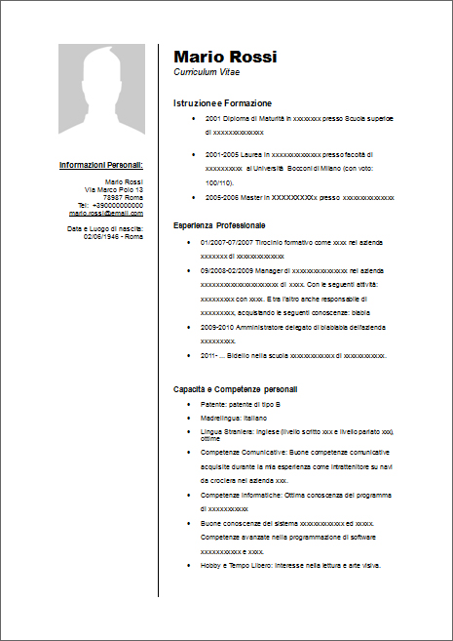
Il CV nel passato

Slide 12
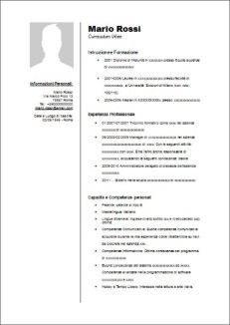
Il CV Ora

Slide 13
Come redigere un curriculum
Nome Cognome FOTO
Numero Telefono
Mail
Skype-Twitter-Linkedin
- Esperienze lavorative
- Esperienze Formative
Capacità linguistiche/digitali
Capacitàorganizzative/relazionali/comunicative/professionali
Interessi personali

Slide 14
Come inserire un’esperienza lavorativa/formativa nel proprio cv
Periodo di svolgimento
Job Title/Corso di studio [es. «tirocinio curriculare svolto nell'ambito del progetto di alternanza scuola-lavoro»]
Ente in cui si è svolto
Mansioni e operato svolto

Slide 15
Alcuni consigli per la redazione: Cosa fare e non fare
Essere sintetici e chiari
Indirizzare il proprio curriculum verso l’offerta a cui si sta rispondendo riportando la posizione per la quale si concorre
Utilizzare una foto professionale
Indicare i propri profili social
Rispettare l’ordine cronologico
Non commettere errori grammaticali o refusi considerati come indice di poca attenzione
Inserire sempre l’autorizzazione ai dati personali «Autorizzo il trattamento dei miei dati personali ai sensi del D.Igs. 196 del 30 giugno 2003»
Non inserire dichiarazioni d’intenti o personale credo religioso/politico o altri dati sensibili
Mandare il proprio cv SEMPRE in formato PDF, con titolo Nome_Cognome_CV
Nel caso in cui si abbia scarsa o nulla esperienza lavorativa, dettagliare maggiormente le esperienze scolastiche ed extrascolastiche.

Slide 16
La Lettera Motivazionale
Spesso vi sarà richiesto/sarà saggio fare anche una lettera motivazionale da allegare con il Curriculum.
Quest’ultima è un ulteriore occasione per raccontare voi stessi e soprattutto per far capire il vostro impegno e motivazione alla persona che deve scegliervi.

Slide 17
Alcuni Consigli
Presentarvi
Spiegare il vostro percorso evidenziando esperienze inerenti alla job offer
Spiegare la motivazione che vi rende interessati PROPRIO E SOLO a questa proposta e a questa azienda/università.
Pensare a tutte le cose che hanno caratterizzato fino ad oggi il proprio percorso scolastico e a come valorizzarle.
Sottolineare alcuni tratti della propria personalità che sono importanti per il percorso per cui ci si candida
Individuare (se possibile) delle peculiarità del corso/lavoro/azienda(qualcosa che lo differenzia rispetto ad altri)
Infine ringraziamenti e conclusioni, con un riferimento alla speranza di poter approfondire ulteriormente le ragioni alla base del proprio interesse per l’offerta durante un colloquio e di poter intraprendere infine questo stimolante percorso di..

Slide 18
Workshop
Inserire la propria esperienza di alternanza nel Curriculum Vitae

Slide 19
Grazie a tutti!
Tommaso Grossi, Data Collectionist presso World Employment Confederation, Apprendista di ricerca presso Adapt
Mail: tommaso.grossi28@gmail.com

